Slide 1
Организация лабораторного входного контроля на показатели качества и безопасности пищевой продукции, поставляемой в областные бюджетные учреждения социальной направленности
Зибров
Михаил Алексеевич
УПРАВЛЕНИЕ ВЕТЕРИНАРИИ ЛИПЕЦКОЙ ОБЛАСТИ
ОГБУ «Липецкая областная ветеринарная лаборатория»
директор, кандидат ветеринарных наук

Slide 2
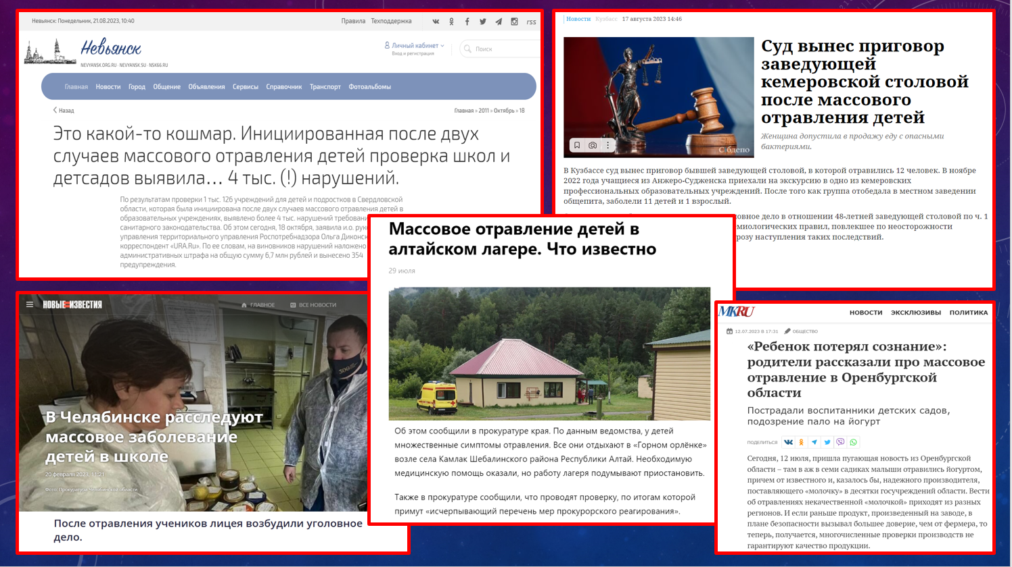

Slide 3
Порядок осуществления ветеринарного лабораторного контроля качества и безопасности пищевой продукции в социально значимых бюджетных учреждениях Липецкой области
Отбор проб пищевой продукции в бюджетных учреждения социальной направленности
(образование – 586 учрежд, здравоохранение – 24 учрежд,
соцзащита – 20 учрежд)
Осуществляют аттестованные специалисты государственной ветеринарной службы - 50 чел, задействовано 3 автомобиля
Проведение лабораторных испытаний пищевой продукции на показатели безопасности и качества
Осуществляет аккредитованная испытательная лаборатория ОГБУ «Липецкая областная ветеринарная лаборатория»
Аккредитована:
- ФСА Росаккредитация
- ААС «ANALITICA»
Выявление продукции, не соответствующей требованиям действующего законодательства
Срочный
отчет
Бюджетные социальные учреждения и курирующие управления
Компетентные контрольно-надзорные службы
(Россельхознадзор
Роспотребнадзор)

Slide 4
Финансовое обеспечение выполнения лабораторного мониторинга
Виды затрат | Субсидии областного бюджета, млн. руб
 | 2017 | 2018 | 2019 | 2020 | 2021 | 2022
Отбор и доставка образцов | - | - | 7,967 | 5,141 | 6,099 | 5,773
Лабораторные испытания | 5,316 | 3,882 | 4,351 | 2,847 | 3,616 | 2,280
Приобретение лабораторного оборудования | 6,516 | 14,017 | 6,419 | - | - | -
Приобретение автотранспорта | - | 3,483 (3 автомобиля) | - | - | - | 2,750 (2 автомобиля)
ИТОГО | 11,832 | 21,382 | 18,737 | 7,988 | 9,715 | 10,81

Slide 5
Принципы организации лабораторного контроля
Лабораторные испытания пищевой продукции проводятся в рамках государственного задания на полностью безвозмездной основе для бюджетных учреждений
При отборе образцов применяется риск-ориентированный подход (выбор поставщиков и производителей продукции, определение частоты отбора проб, выбор контролируемых показателей и т.д.)
Спонтанность проведения отбора образцов
Введение режима усиленного лабораторного контроля при первичном выявлении недоброкачественной продукции

Slide 6
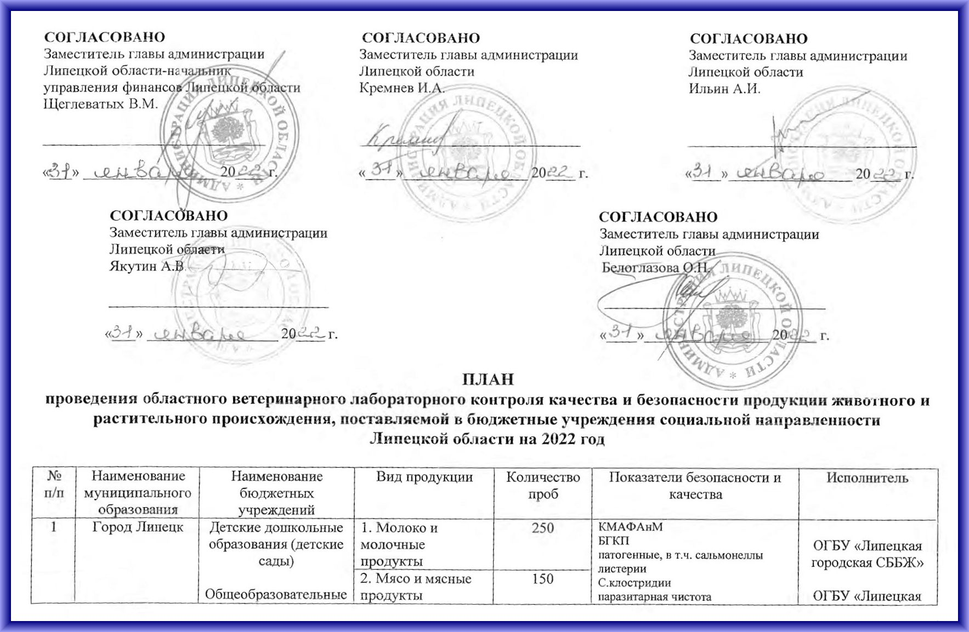

Slide 7
Контролируемые показатели пищевой продукции
Мясо и мясные продукты | Молоко и молочные продукты | Рыба | Яйцо | Овощи и фрукты | Крупы | Масло растительное
800 образцов | 1900 образцов | 230 образцов | 230 образцов | 1200 образцов | 250 образцов | 240 образцов
3000 тестов | 7500 тестов | 700 тестов | 500 тестов | 2500 тестов | 300 тестов | 480 тестов
Гистологический анализ КМАФАнМ БГКП Патогенные микроорганизмы, в т.ч. сальмонеллы Listeria monocytogenes Определение антибиотиков Цезий-137 ГМО Staphylococcus aureus С. клостридии М.д. жира М.д. белка | КМАФАнМ БГКП Патогенные микроорганизмы, в т.ч. сальмонеллы Listeria monocytogenes Определение антибиотиков Staphylococcus aureus Молочнокислые микроорганизмы Дрожжи Плесени М.д. жира М.д. белка М.д. влаги Определение сухого молока Жирно-кислотный состав | Паразитарная чистота КМАФАнМ БГКП Staphylococcus aureus Патогенные микроорганизмы, в т.ч. сальмонеллы Listeria monocytogenes Vibrio parahaemolyticus Пестициды (хлорорганические) Цезий-137 Стронций-90 | КМАФАнМ БГКП Патогенные микроорганизмы, в т.ч. сальмонеллы | Нитраты Паразитарная чистота Пестициды (хлорорганические) Токсичные элементы (свинец, мышьяк, ртуть, кадмий) Цезий-137 Стронций-90 КМАФАнМ БГКП Патогенные микроорганизмы, в т.ч. сальмонеллы Плесени Дрожжи | Зараженность ГМО | Кислотное число Перекисное число

Slide 8
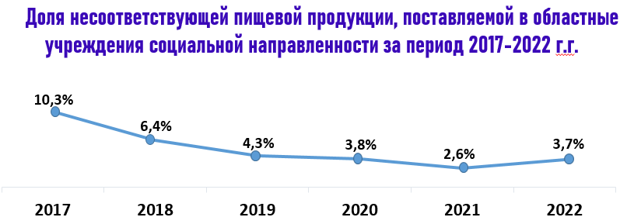

Результаты ветеринарного лабораторного контроля качества и безопасности пищевой продукции, отобранных в областных бюджетных учреждений в 2017-2022 гг.

Slide 9

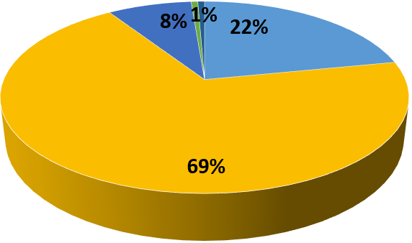
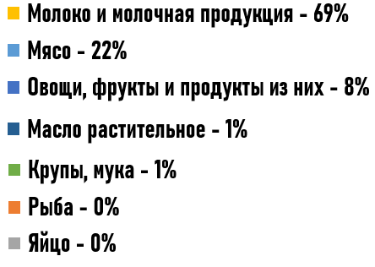
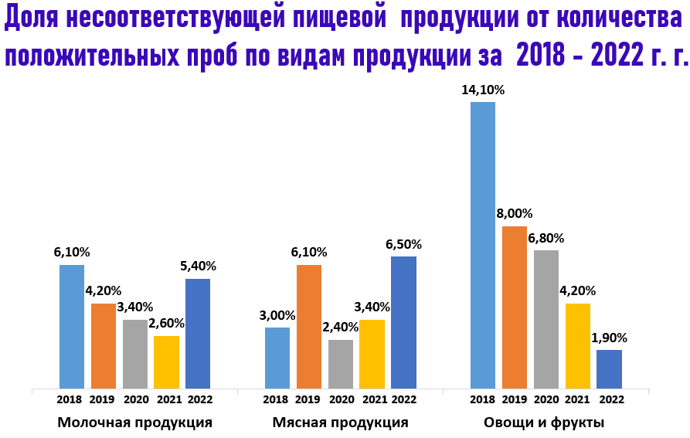

Slide 10
Наиболее часто регистрируемые несоответствия пищевой продукции, %
Молочная Мясная Овощи
продукция продукция

Slide 11
Мероприятия при выявлении недоброкачественной (фальсифицированной) продукции
Применение мер экономического воздействия в рамках действующих муниципальных контрактов на поставку пищевой продукции (штрафы, расторжение контракта в одностороннем порядке, внесение в Реестр недобросовестных поставщиков и т.д.)
Направление информации о выявлении некачественной продукции в Россельхознадзор и Роспотребнадзор (меры административного наказания; отзыв декларации о соответствии; контроль за утилизацией фальсифицированной продукции)

Slide 12
Благодарю за внимание!

